Slide 1
ЗАСЕДАНИЕ ГОРОДСКОГО МЕТОДИЧЕСКОГО ОБЪЕДИНЕНИЯ ПРЕПОДАВАТЕЛЕЙ-ОРГАНИЗАТОРОВ И УЧИТЕЛЕЙ «ОБЖ»
методист МАУ «Информационно-методический центр»
Еланцев Андрей Александрович,
тел. 52-56-70

Slide 2
Об использовании в работе педагогов ресурсов информационно-образовательной платформы: «Единое содержание общего образования», «Цифровой образовательный контент»
«Единое содержание общего образования»: https://edsoo.ru/
горячая линия по вопросам ФГОС;
примерные рабочие программы по обновленным ФГОС;
конструктор учебных планов;
конструктор рабочих программ;
подборка методических материалов и нормативных документов для учителей предметников;
методические семинары;
методические интерактивные кейсы;
методические пособия и видеоуроки и тд.
«Цифровой образовательный контент»: https://educont.ru/
широкий выбор верифицированного контента;
учебные материалы для занятий дома;
специальный контент для детей с ОВЗ;
развитие профессиональных цифровых компетенций.

Slide 3
О проведении
августовского совещания педагогических работников
Портал городского педагогического сообщества Surwiki: https://clck.ru/sbMm2

Slide 4
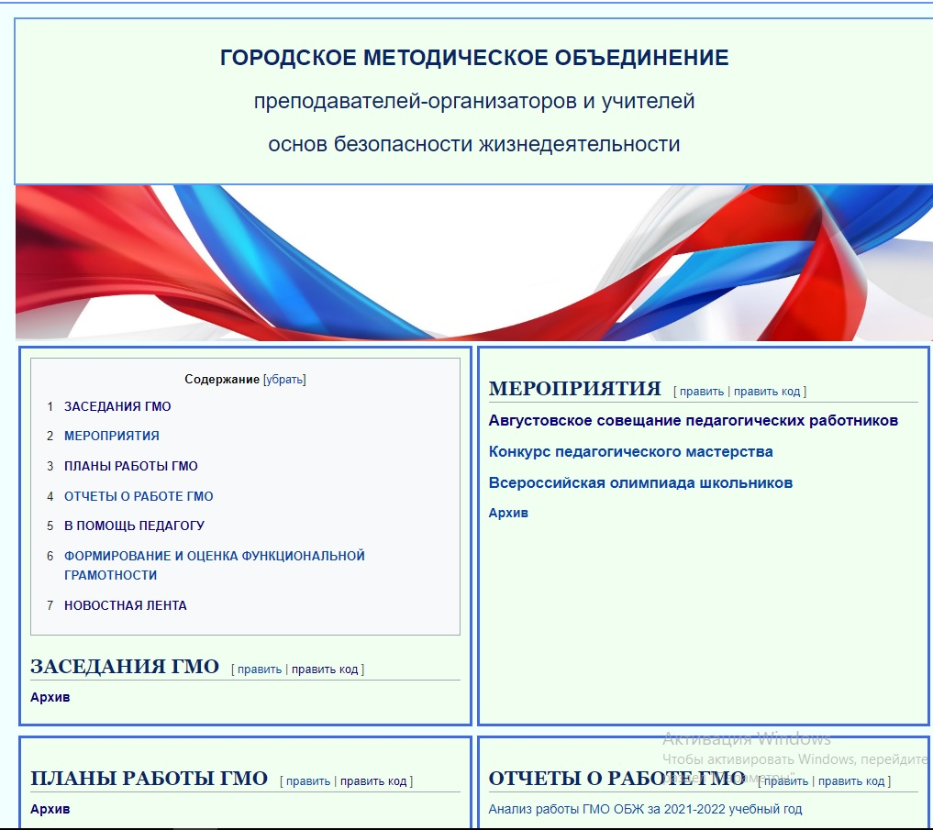
О методических рекомендациях
по преподаванию учебного предмета
Портал городского педагогического сообщества Surwiki: https://clck.ru/RJgeL

Slide 5
Об итогах проведения школьного этапа всероссийского олимпиады школьников
и качественной подготовки проведения муниципального этапа всероссийской олимпиады школьников
7 классы –114 баллов (57%)
8 классы – 139 баллов (70%)
9 классы – 131 баллов (66%)
10 классы – 130 баллов (65%)
11 классы – 131 баллов (66%)
Дата проведения МЭВОШ: 24, 25 ноября 2022 года
Место проведения МЭВОШ: БУ «Сургутский государственный педагогический университет»

Slide 6
Спасибо за внимание!

